Slide 1

28 жовтня – День визволення України від німецьких загарбників
БІБЛІОТЕКА МЕХАНІКО-ТЕХНОЛОГІЧНОГО ФАХОВОГО КОЛЕДЖУ ОНТУ

Slide 2

День визволення України від німецьких загарбників – подія, яка відзначається в Україні щорічно 28 жовтня, у день остаточного вигнання військ нацистської Німеччини та її союзників під час Другої світової війни за межі сучасної території України.
У ході Німецько-радянської війни (1941-1945 рр.) саме на території України відбулися ключові битви за визволення Європи від нацизму. У ході вигнання нацистських окупантів з України силами чотирьох Українських фронтів радянських військ, які налічували понад 2,3 млн осіб, протягом січня 1943 р. – жовтня 1944 р. проведено низку наступальних операцій, найзначущіші з яких такі: Донбаська – з 13 серпня до 22 вересня 1943 р.; Корсунь-Шевченківська операція – з 24 грудня 1943 р. до 17 лютого 1944 р.; Львівсько-Сандомирська – з 13 липня до 29 серпня 1944 р. Цим і завершилося вигнання нацистських окупантів з України.

Slide 3
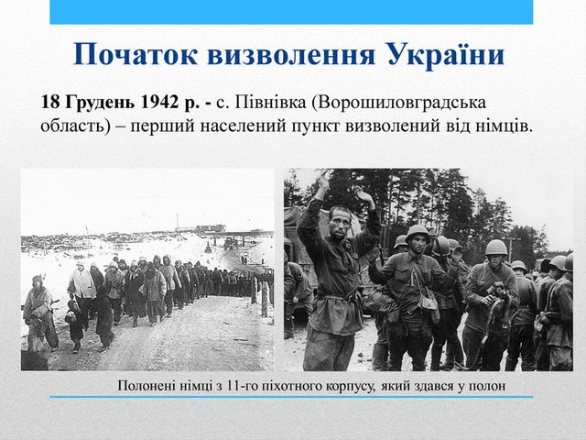
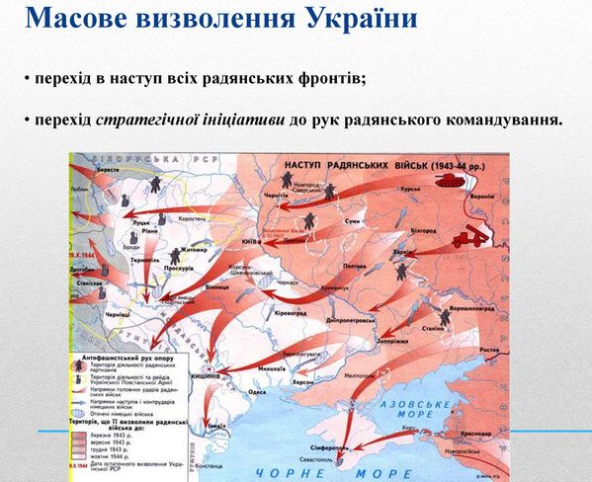

Slide 4
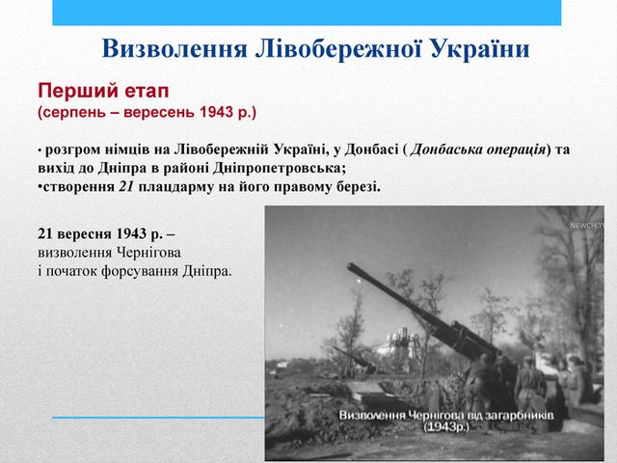
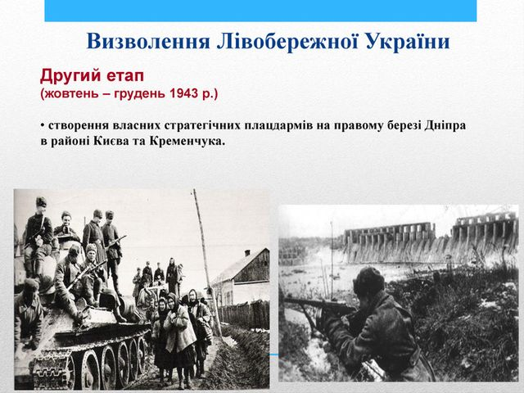

Slide 5
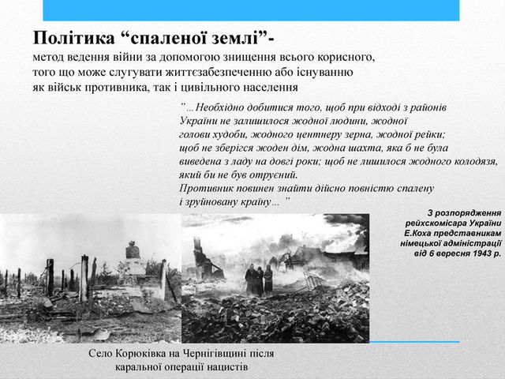
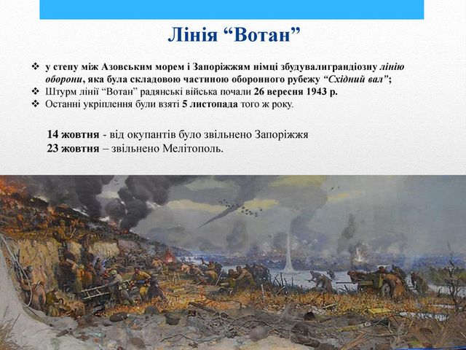

Slide 6
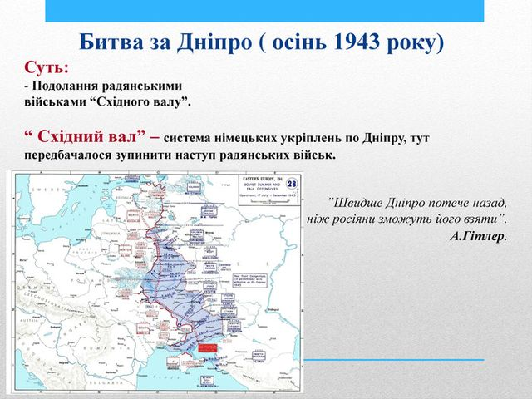
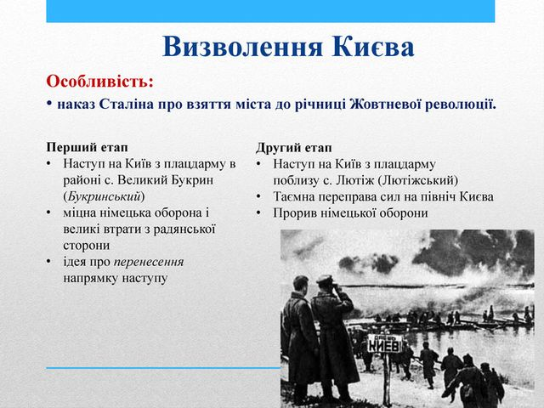

Slide 7
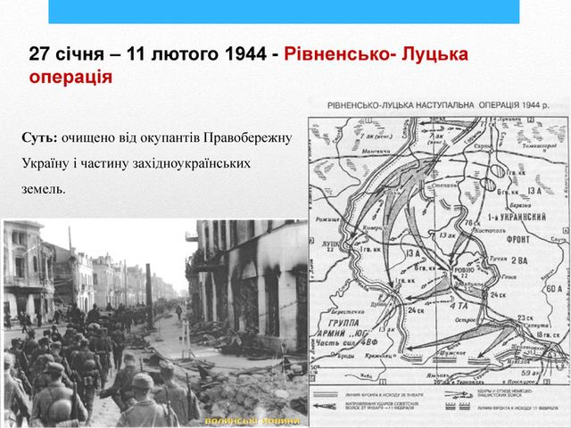
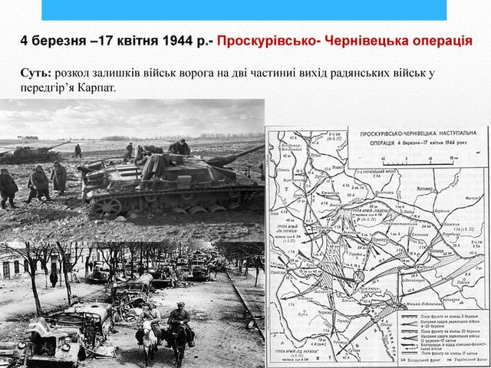

Slide 8
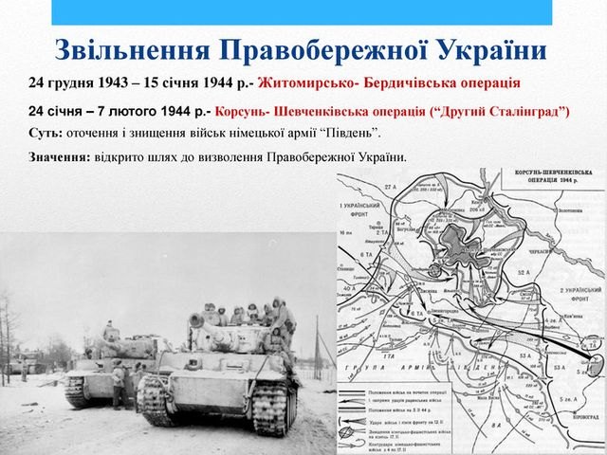
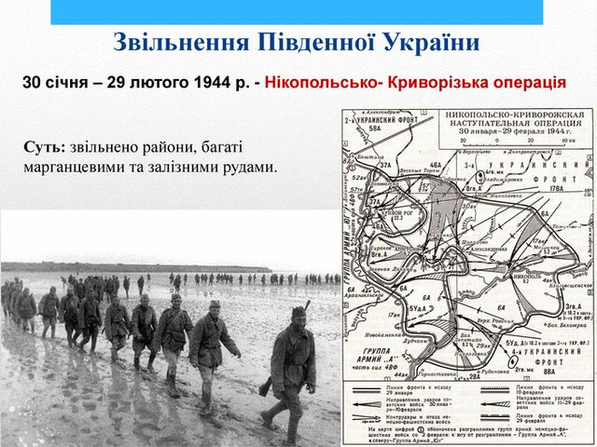

Slide 9
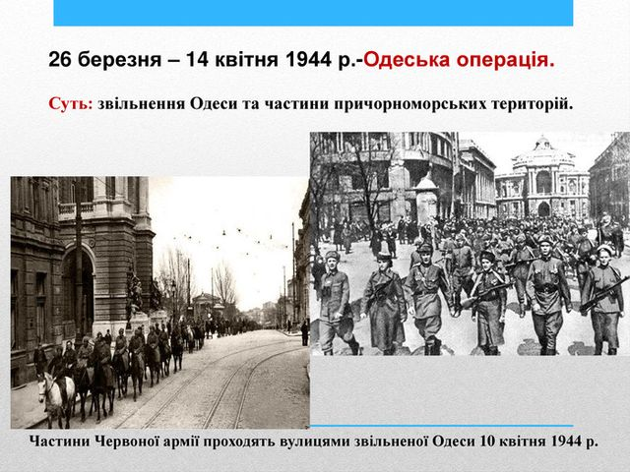
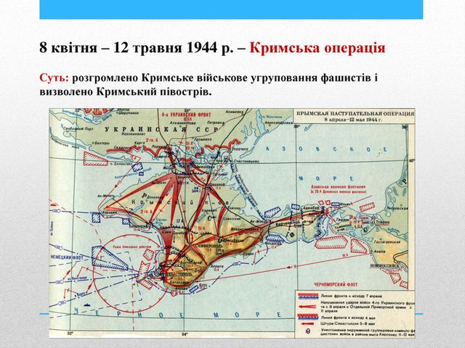

Slide 10
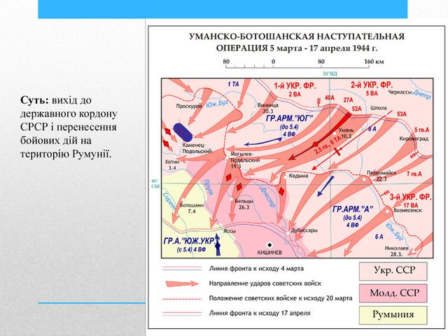


Slide 11

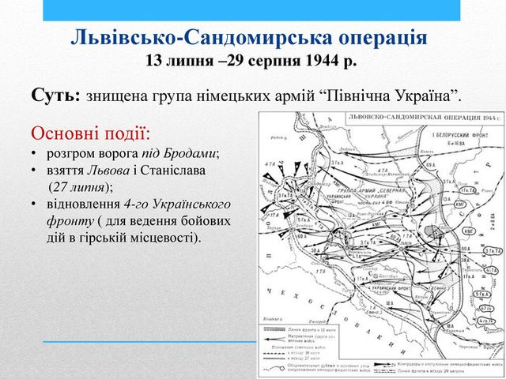

Slide 12
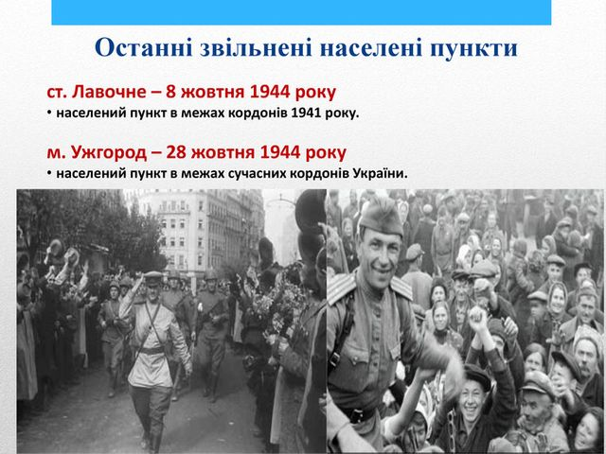

Slide 13
Список літератури
І.П. Крип'якевич. Історія України. [Текст].-К., 2022;
Турченко Ф.Г. та ін. Історія України (1914–1945)(ч/б) підручник [Текст].-К., 2021;
Світлична В.В. Історія України. Навч. пос. 8-ме видання, виправл. і доповнене.[Текст].-К., 2021;
Бакалець О.А. Історія України. Данні по 2017 рік включно. Навч. посібник. [Текст].-К., 2023;
Тетарчук І. В. Історія України. Для підготовки до іспитів. Навчальний поcібник [Текст].-К., 2022;
Комаринська З.М. Історія України. Пос. [Текст].-К., 2023;

Slide 14
Дякуємо за увагу.

